Slide 1

GRUPO 2:
Alexandre Gitti Junior
Gabriel Faria de Oliveira
Gustavo Lino da Silva Ramos
Luana dos Santos Pereira
Lucas Vieira Omena
Mauricio Mori Dantas Santana
Vinicius Rego Martins

Slide 2
ESTUDO DOS SISTEMAS DE ZELADORIA URBANA PARA A PARTICIPAÇÃO CÍVICA E MOBILIDADE ATIVA NO BRASIL

Slide 3
PANORAMA
Cidadãos excluídos do processo decisório do seu próprio município, criando o sentimento de distanciamento da política com a vida cotidiana
Sistemas democráticos modernos caminhando para maior participação popular
Modernização da administração pública através de tecnologias que permitem maior participação dos cidadãos
Potencialidades para uma democracia mais participativa: zeladoria urbana

Slide 4
PANORAMA
Software de Zeladoria Urbana Participativa (ZUP)
Início do ZUP com o programa São Paulo em suas mãos da Subprefeitura da Sé em 2012 em parceria com o Instituto TIM
Municípios que implementaram ZUP:
São Bernardo do Campo (VcSBC)
Boa Vista-RR (VcBV)
Rio de Janeiro (ZUP RIO)
Cascavel-PR (Particity)
Marechal Cândido Rondon-PR (VcMCR)
O único projeto desses projetos ainda está em atividade é no município de Marechal Cândido Rondon

Slide 5
INTRODUÇÃO
ZELADORIA URBANA
MOBILIDADE ATIVA
PARTICIPAÇÃO CÍVICA

Slide 6
INTRODUÇÃO
MOBILIDADE ATIVA
Esforços mundiais pela mobilidade urbana sustentável (ODS - ONU)
Perspectiva para a superação das redes transportes automotores de uso individual
Política Nacional de Mobilidade Urbana (PNMU) - lei 12.587/2012
“a prioridade dos modos de transportes não motorizados sobre os motorizados e dos serviços de transporte público coletivo sobre o transporte individual motorizado” (BRASIL, 2012, artigo 6°)
Instituto de Políticas de Transporte e Desenvolvimento (ITDP)
Índice de Caminhabilidade 2.0 (iCAM 2.0)

Slide 7
INTRODUÇÃO
PARTICIPAÇÃO CÍVICA
Participação de comunidades de base da sociedade civil a partir do uso de tecnologias digitais para tratar de problemas sociais (JUNIOR e SPITZ, 2016)
Espectro de participação (CRUZ-RUBIO, 2015)
Informar
Consultar
Implicar/colaborar
Delegar/empoderar
Acessibilidade e usabilidade como questões sensíveis para a implementação dos sistemas digitais de participação

Slide 8

objetivos
GERAL:
Identificar quais as contribuições do estudo dos sistemas de zeladoria urbana para a participação cívica e mobilidade ativa no Brasil
ESPECÍFICOS:
Conceituar os princípios de mobilidade ativa e participação cívica
Mapear e avaliar os sistemas de zeladoria urbana participativa já existentes
Propor mudanças para incentivar a participação ativa da população na zeladoria urbana

Slide 9
METODOLOGIA
Pesquisa exploratória-descritiva de abordagem qualitativa
Procedimentos:
revisão bibliográfica e documental;
estudo de caso sobre o sistema VcMCR contendo:
pedidos de acesso à informação via e-SIC,
entrevistas semiestruturadas com gestores,
e análise de usabilidade do sistema.

Slide 10
ANÁLISES
SOBRE o VcMCR:
Sistema baseado no site e aplicativo mobile
Categorias de solicitações disponíveis:
Focos do Mosquito da Dengue
Iluminação Pública
Recolhimento de Lixo
Indicadores (recebidos via e-SIC):
1004 relatos de problemas
94% deles foram considerados resolvidos
Categoria mais solicitada: iluminação pública

Slide 11
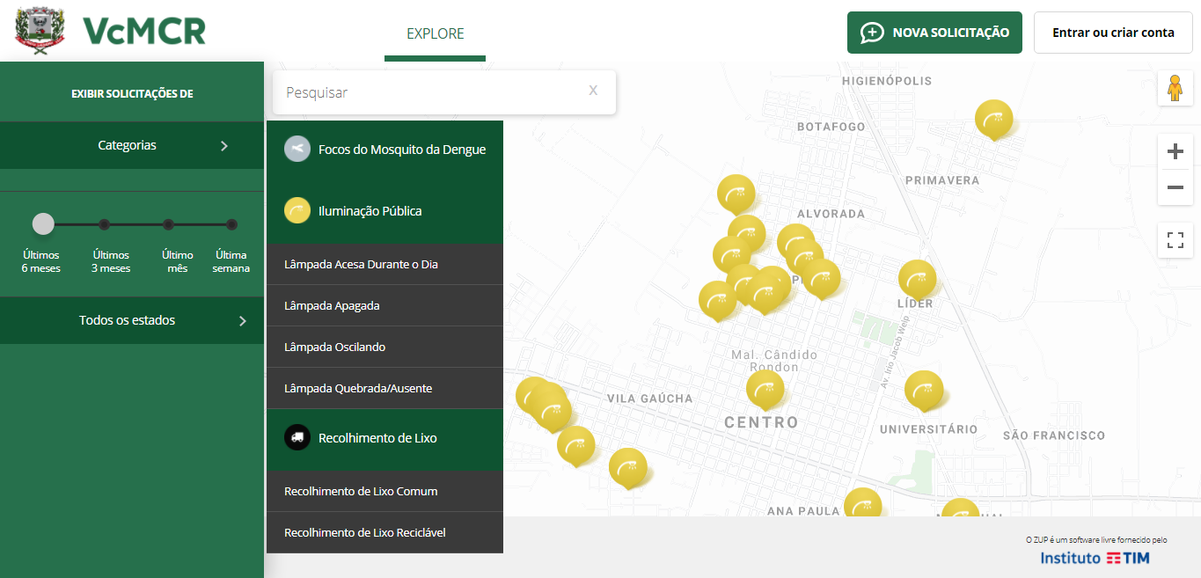

Slide 12
ANÁLISES
USABILIDADE DO SISTEMA (pontos negativos)
Condução
Não há rótulos informativos nos botões
Não há uma seção de ajuda no sistema
Adaptabilidade
Não há atalhos para localizar a lista de solicitações realizadas.
Gestão de erros
Não é possível editar ou cancelar uma solicitação enviada.
PROBLEMAS APONTADOS PELOS USUÁRIOS:
Erros na localização por GPS
Poucas categorias de solicitações

Slide 13
ANÁLISES
USABILIDADE DO SISTEMA (pontos positivos)
Condução
O menu de filtros usa os mesmo ícones do mapa.
Adaptabilidade
O sistema está apresenta uma sequência lógica que facilita a solicitação.
Gestão de erros
Existem avisos de não-preenchimento nos campos.
Há exemplos de entrada que facilitam o preenchimento.

Slide 14
ANÁLISES
SUGESTÃO DE NOVAS CATEGORIAS DE SOLICITAÇÃO
Com base do iCAM 2.0 e observando as categorias já disponíveis no VcMCR:
Sinalização Semafórica
Manutenção de Calçadas
Manutenção da Rede Cicloviária
Acessibilidade
Intervenção em Árvores
Sombra e Abrigo
Iluminação

Slide 15

CONCLUSÃO
Dificuldades para acesso à informação nos municípios que implementaram o Sistema ZUP (descontinuação do projeto na maioria dos municípios)
Alterações pontuais de usabilidade podem melhorar a experiência do usuário.
O sistema tem potencial como plataforma de participação cívica e, ao incluir novas categorias, pode atender às demandas relacionadas a mobilidade ativa.
Possibilidade de adaptar a proposta para um modelo do site “Reclame Aqui”, caso seja amplamente utilizado por outros municípios.

